Slide 1
无脑java生涯

Slide 2
JVM:java虚拟机
JRE（运行环境，jvm和lib组成）
JDK：包括JRE及部分开发工具

Slide 3
JVM
JVM(系统线程)虚拟机线程、周期任务线程、GC线程
线程包括计数器、栈、本地栈、栈帧
局部变量表
方法区

Slide 4
javaee 企业版包含se(扩展servlet jdbc) javaweb用
javase java标准版

Slide 5
杂项
ctrl(command)+/ 进行补充比如(System.out.println是syso)
Java入口是main一个类下只能有一个main函数
一个文件下可以有多个类，但只可以有一个public类
Java注释规范查一下(有javadoc直接生产文档的
eclipse一些简单实用:右键source里面可以生成比如toString，set()，get()方法

Slide 6
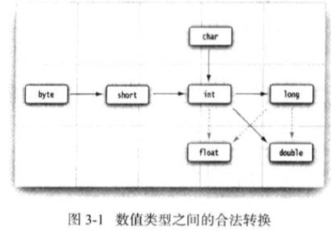
基本类型只有8种，包括整形、浮点类型char、boolean
int short long(424242L) byte
float(3.14F) double(默认double
char
boolean(两个值false与true

Slide 7
每一个””内容都是String对象的实例
！！！！Java的String类值声明后不可修改(对象本身不可修改即””内不可修改，但可修改对象的引用，这样可以保证线程安全
==判断的是地址是否相等，所以类判断是通过equals()方法进行判断。
空串是有长度(0)和内容(空)的，所以不为null如果要同时判断两个条件，需要str!=null&&str.equals(””)

Slide 8
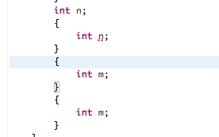
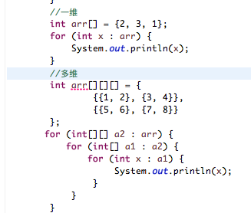
不能在嵌套的块作用域内声明相同变量
循环选择语句基本一样
java foreach

Slide 9
Java没用多维数组，所以每一行可以有不同的长度
泛型数组，Java可以在运行时确定数组大小。如果要做动态数组还是实用ArrayList类。
ArrayList<class_name> a = new ArrayList<class_name>();

Slide 10
类
一个对象变量不会实际包含一个对象，只会引用一个对象
习惯上更改器setName()，访问器getName()//属性私有
Java方法是按值传递
构造器没有显示地赋值，就会自动赋默认值数值为0，boolean为false，对象引用为null
系统只有当对象没有构造函数时，才会提供默认的构造函数，好习惯是写一个无参构造函数。
构造器中写如同this()；就是调用同一类的其他。
Java用包管理类。命名规范
范型类

Slide 11
类设计技巧(单指类，不全是oop
保证数据私有，不要破坏封装性
对数据初始化
不要在类中使用过多基本变量(就是指通过将基本类型封装到对象之中，通过调用对象方法实现
不是所有的都需要设置访问器和更改器
分割功能过多的类

Slide 12
继承
对象封装的原因，如果使用父类的私有属性，通过接口调用(set get)
如果子类希望使用父类方法，而不是子类的同一方法，可使用super();super.getName(); //super与this不同，是一个编译器中的特殊关键字，不可以赋给对象。
Java中调用子类构造函数时，会先调用父类的无参构造函数//JVM中在构造子类对象时，会发现其有父类，因而先构造父类对象。
多态:一个对象可以指示多种实际类型现象(对象变量可以引用子类对象//Java和c++思想不一样。c++默认不具有多态性，Java默认是有多态性的，但是需要考虑什么时候是不支持多态的，需要加final声明。
Object类是所有类的始祖类(超类)，其他重写类需要继承或重写的方法，如equals根据情况重写,hashCode(),toString()
基本数据类型的对象包装，如Integer、Long、Float
参数数量可变的方式通过...实现，如栗子
反射(Java反射机制很屌的，Java写了反射库，大量用于JavaBean(Java组件体系，后面会讲)，反射机制可以用来分析累的能力，查看对象等等，但是程序员基本不用写这部分，写实用工具的需要。但是反射很脆弱，减少使用。
捕获异常，相比于php，Java很“敏感”。IDE会各种提示捕获异常，除了try catch模块，还有finally就是无论对错都执行的模块。

Slide 13
接口
接口所有方法属于public，所以可以不写public关键词
接口不能含有实例域和实现方法
对象拷贝与克隆，拷贝，则引用的是同一对象，改变任一对象引用的变量，则同一引用的对象也会有影响。所以可以通过clone()方法进行克隆实现，clone()是始祖类Object方法,但是是protected方法。
clone()是浅拷贝，这意味着如果拷贝对象中包含子对象的引用，则又会引用同一对象(如果对象不可变，不会有问题)。所以为了保证可以深拷贝，所以重写clone()方法，且声明为public
重写clone时，需要对子类进行拷贝
回调，被调用方在被调用时也会调用对方(与异步不同
内部类

Slide 14
内部类
内部类使用是为了访问该类定义所在作用域的数据，包括私有数据。内部类可以对同一个包中其他类隐藏。内部类可以简洁回调函数
内部类可以访问创建ta的类的对象
局部内部类进行封装

Slide 15
集合
Collection
HashSet
HashMap
ArrayList

Slide 16
I/O
I/O模型(阻塞。非阻塞……
I/O流 FileInputStream、ByteArrayInputStream……

Slide 17
守护线程
非守护线程(用户线程)
run start
线程状态
Thread 类
Runnable 接口(多
锁(线程安全:线程同步

Slide 18
GC（垃圾回收
堆内存结构
机制(可达性算法
怎么搞的
产生堆栈溢出(堆->GC ，栈虚拟机深度

Slide 19
swing
awt
什么鬼的都不讲

Slide 20
maven
java 开发文档http://www.oracle.com/technetwork/cn/java/javase/documentation/api-jsp-136079-zhs.html
jdbc(jdbc-pool

